Slide 1
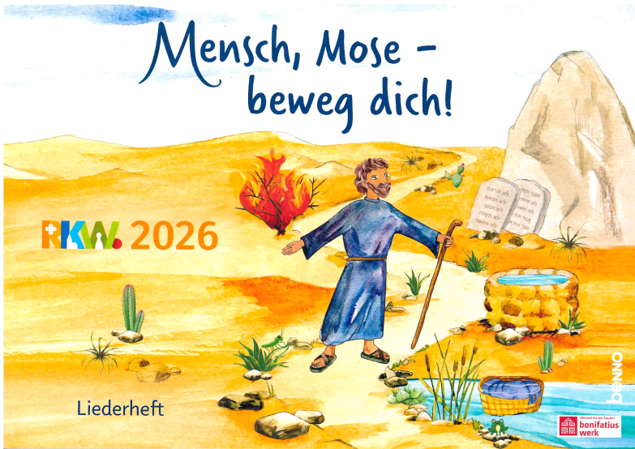


Slide 2

Ablauf
Willkommen & Organisatorisches
Thematischer Einstieg & Materialbuch
Tage 1 bis 5 inkl. Anspiele und Kreativideen/Vertiefungsangebote
Fortbildung
Abschluss

Slide 4
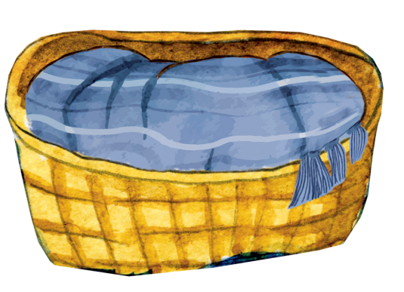
Tag 1:
Ich bin unterwegs

Slide 5
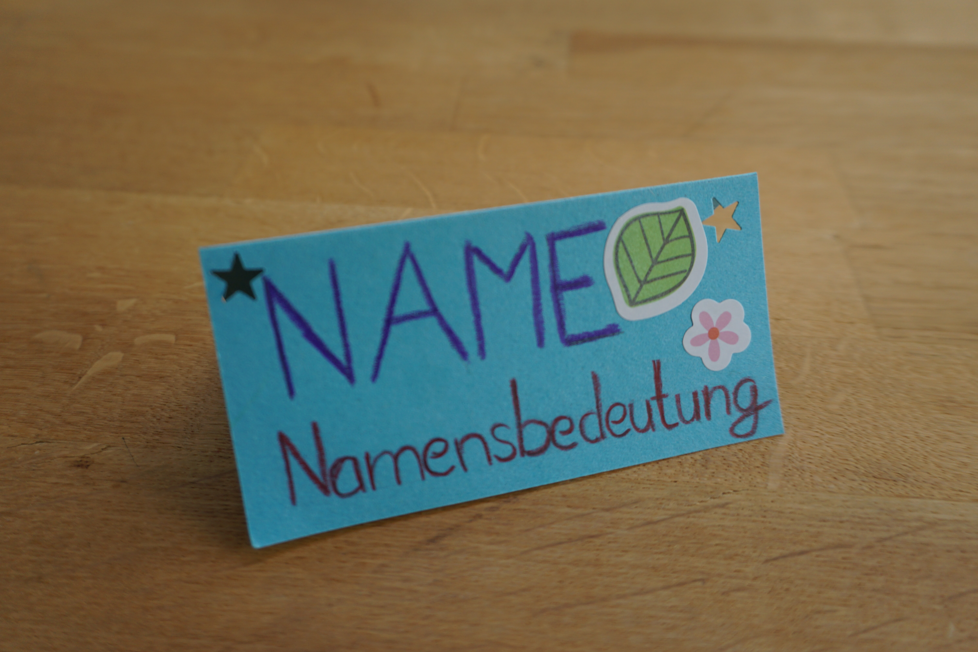
Karte mit
Namen und
Namensbedeutung
M 1-5

Slide 6
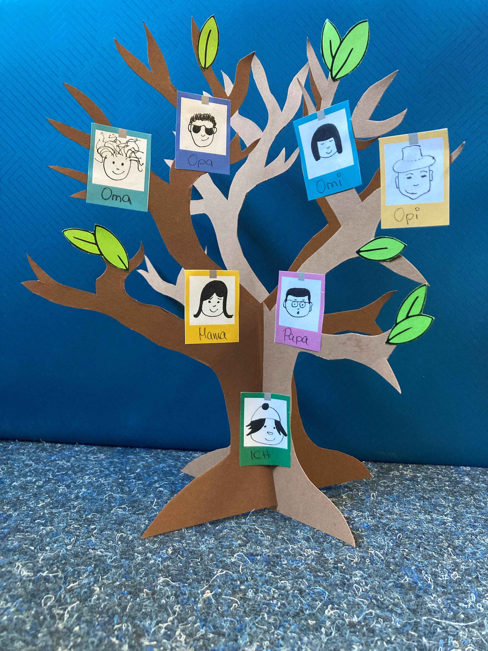
Stammbaum
M 1-6 und M1-7

Slide 7
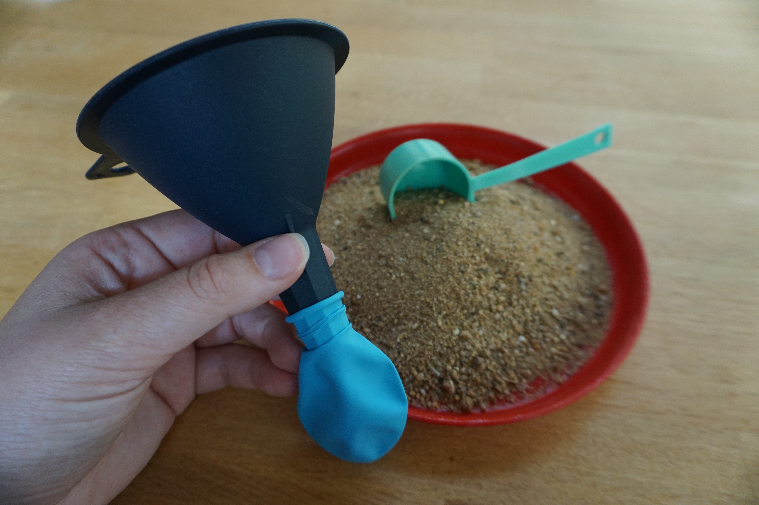
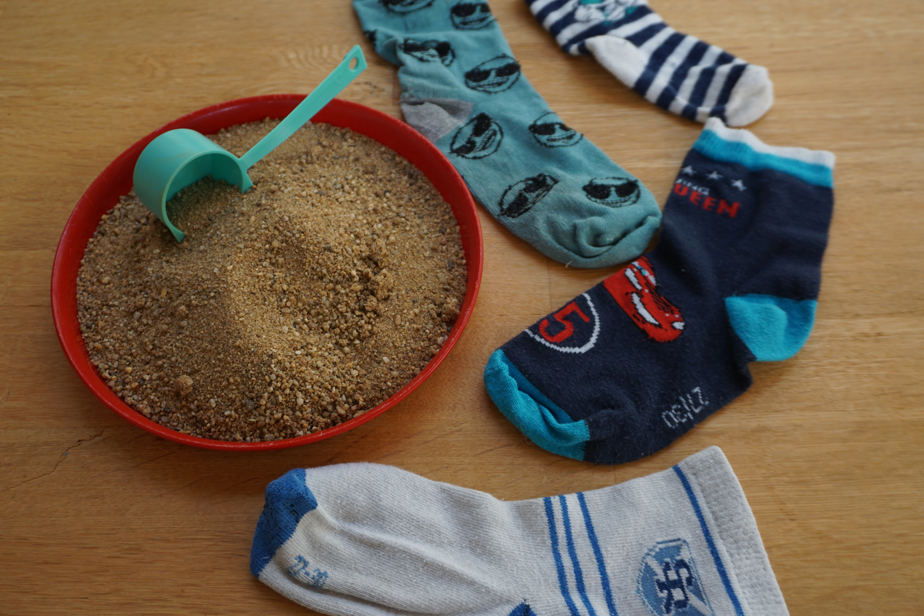
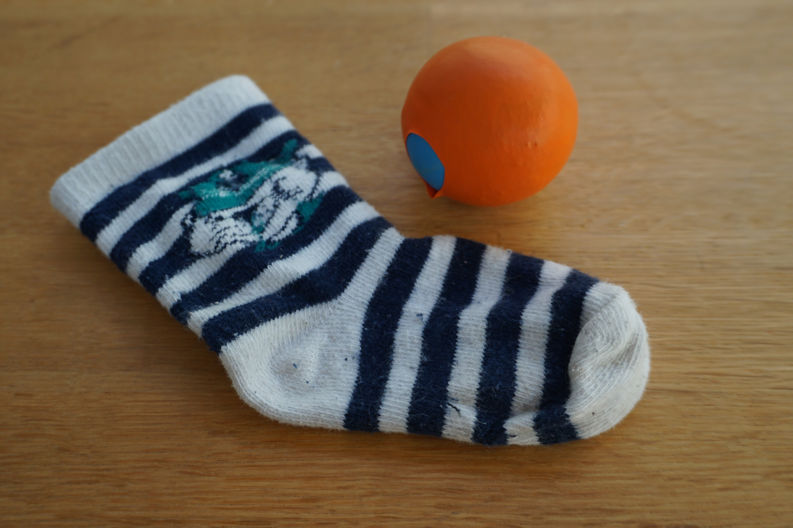
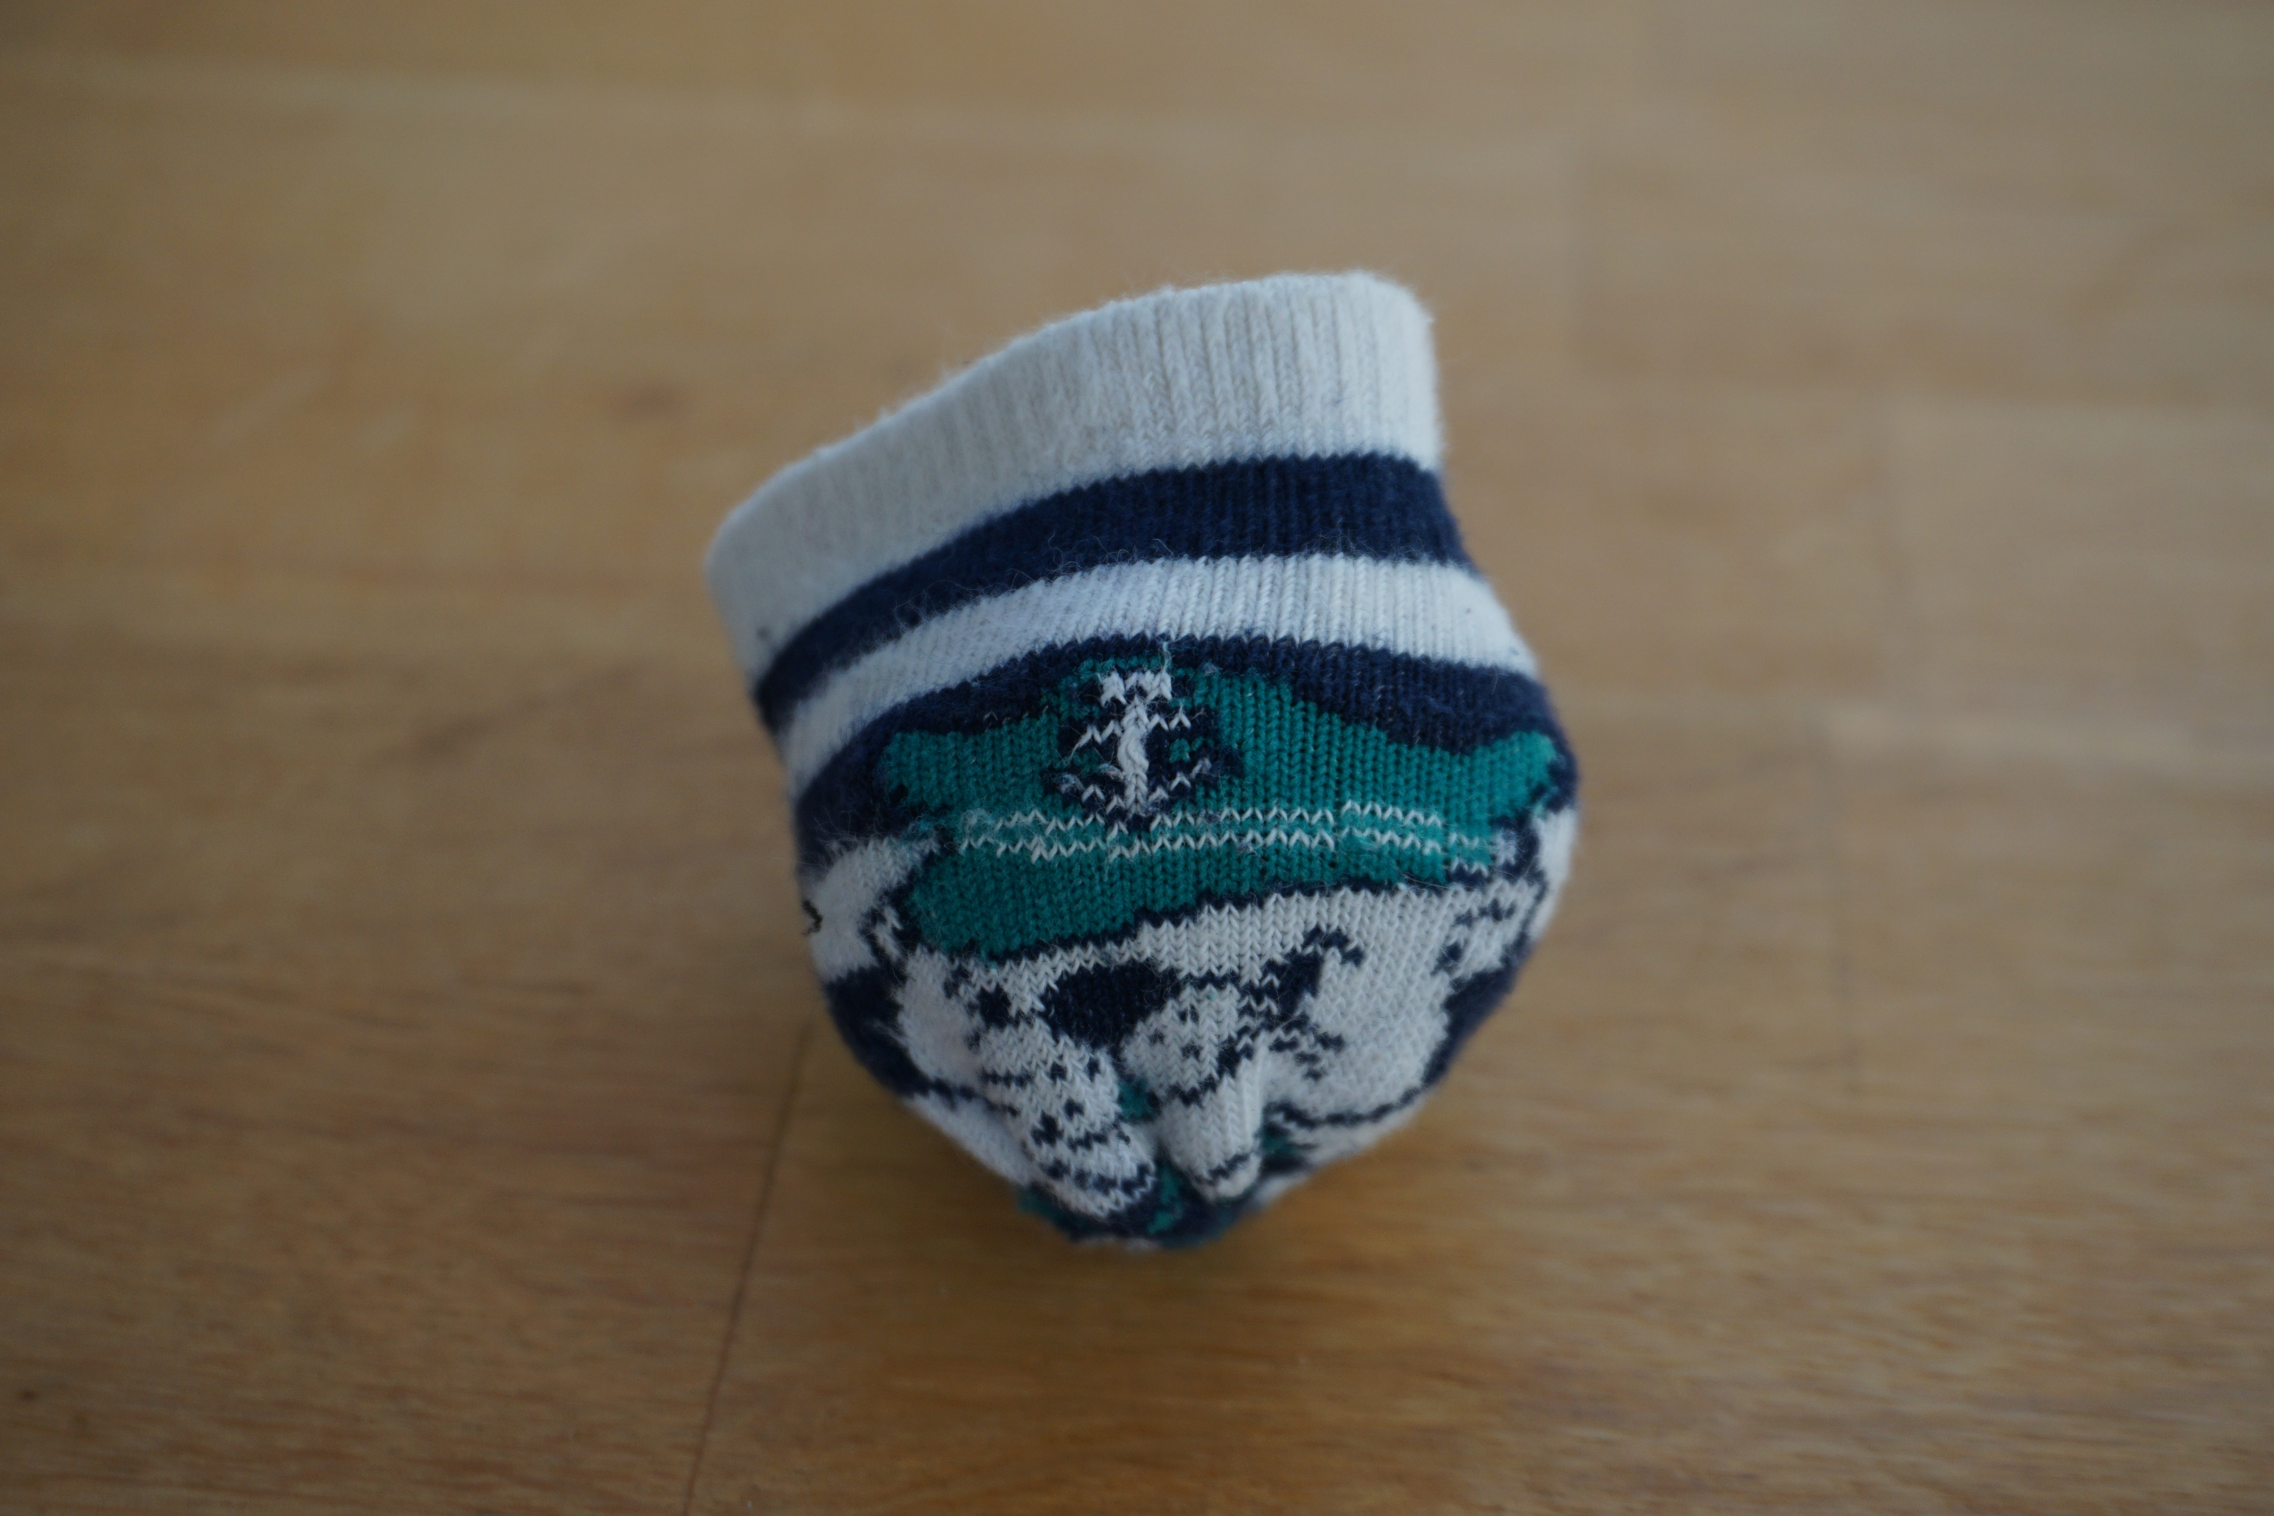
Bälle
M 1-8

Slide 8
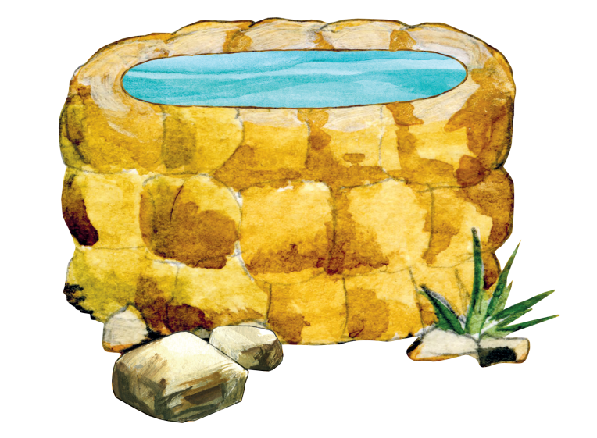
Tag 2:
Ich suche
Ruhe und Kraft

Slide 9
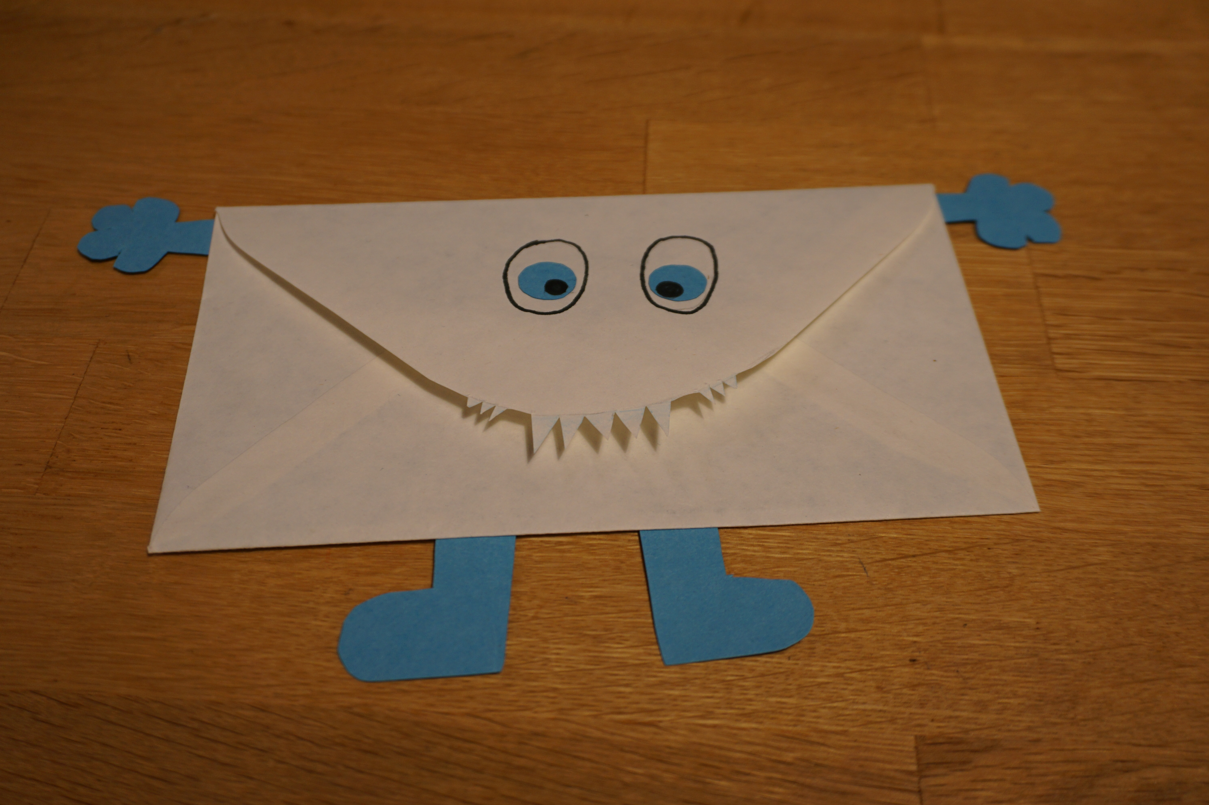
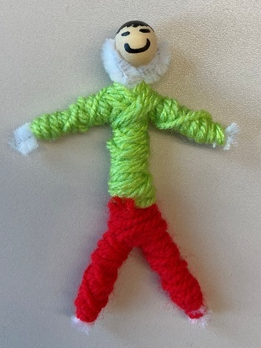
KGK jüngere TP:
Sorgenpüppchen
Sorgenfresser
M 2-1

Slide 10
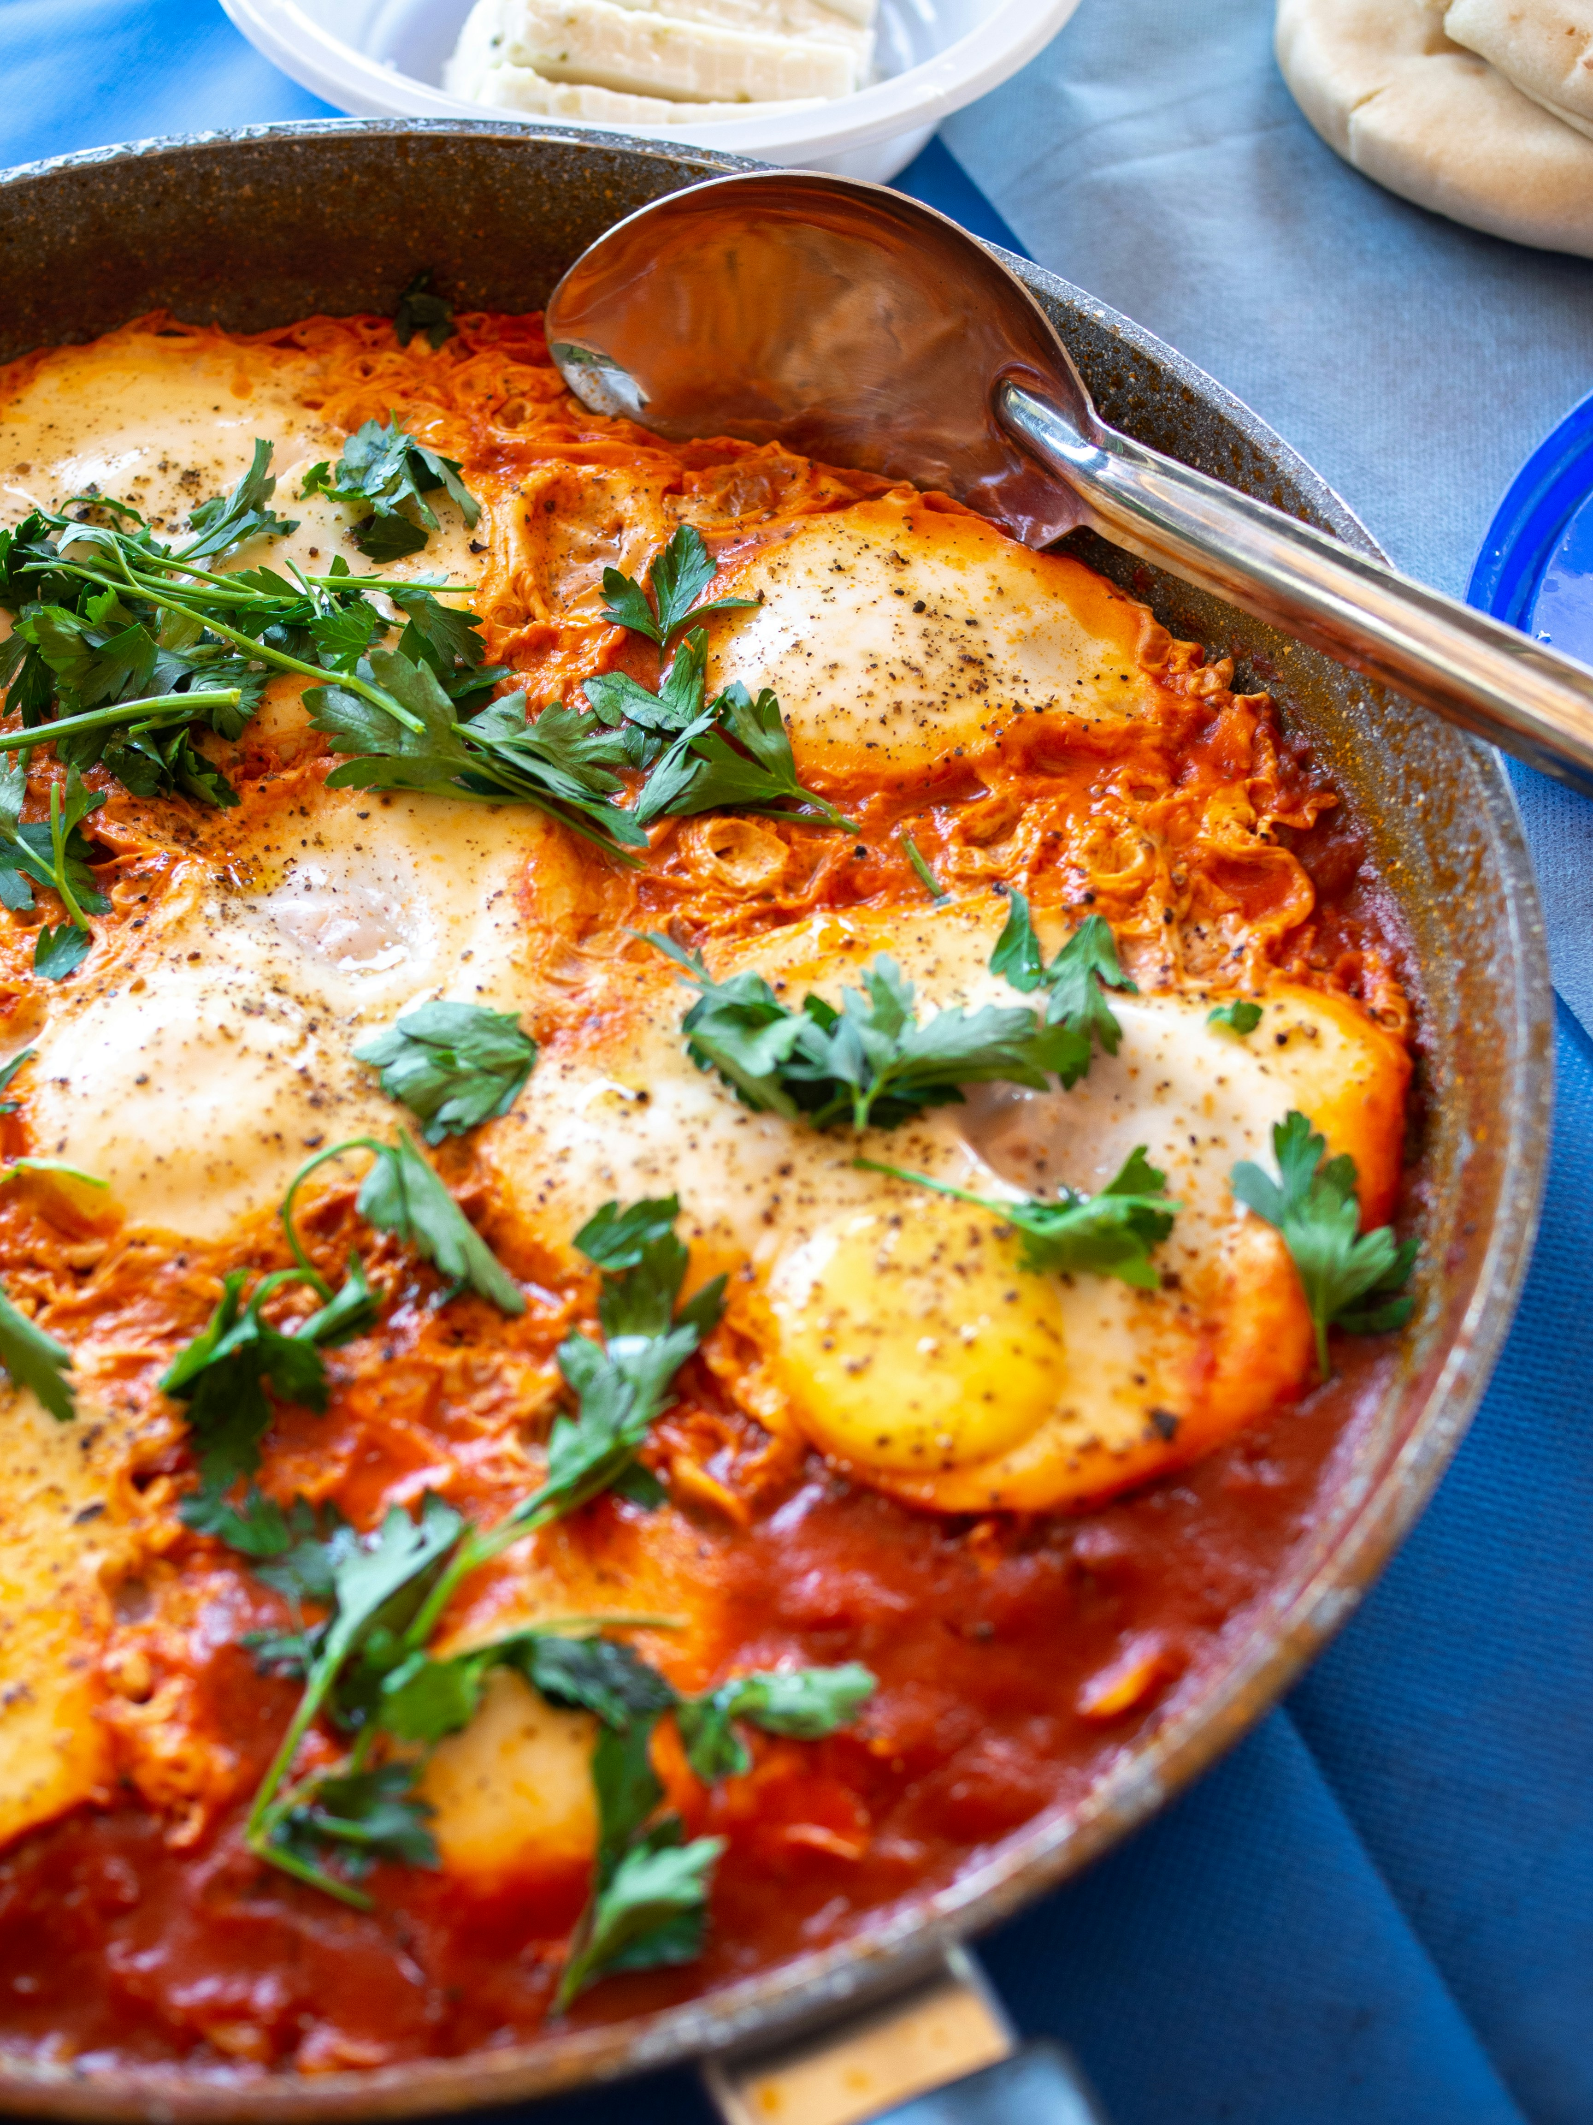
Israelisches Essen,
Rezept „Schakschuka“
M2-8
Foto von Yoav Aziz
auf unsplash.com

Slide 11
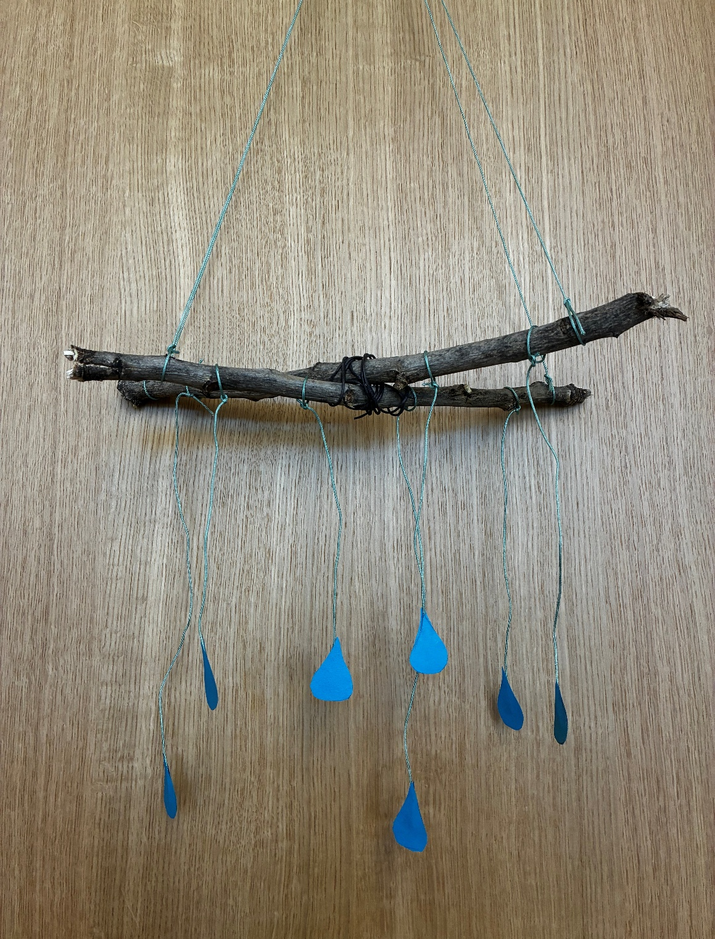
Mobile
Wassertropfen
M 2-9

Slide 12
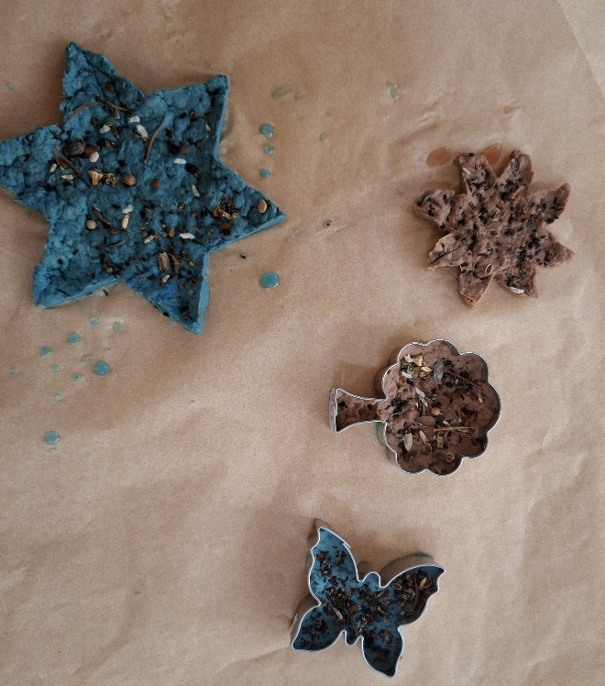
Papierschöpfen mit Samen
M 2-10

Slide 13

Tag 3:
Ich komme zu dir

Slide 14
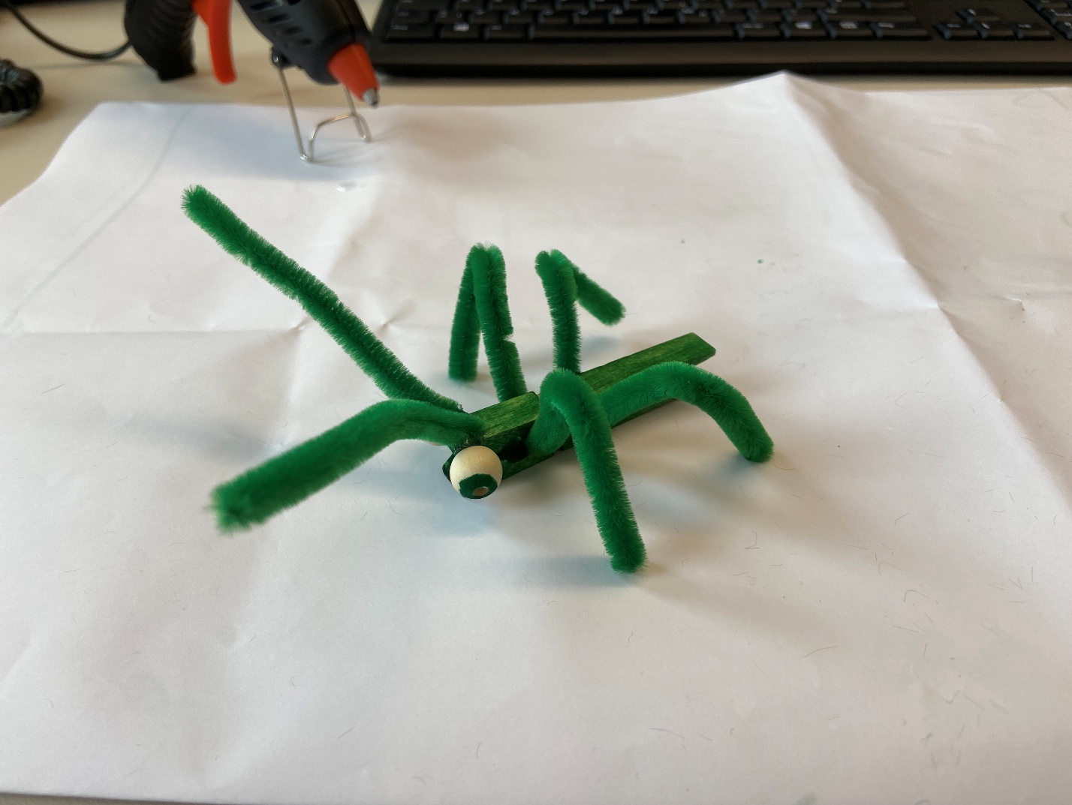
Origami-Frösche
Pfeifenputzer-
Heuschrecken
M3-6

Slide 15
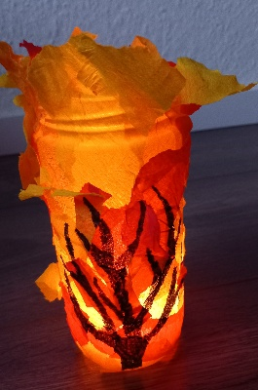
Windlicht
„brennender
Dornbusch“
M3-4

Slide 16
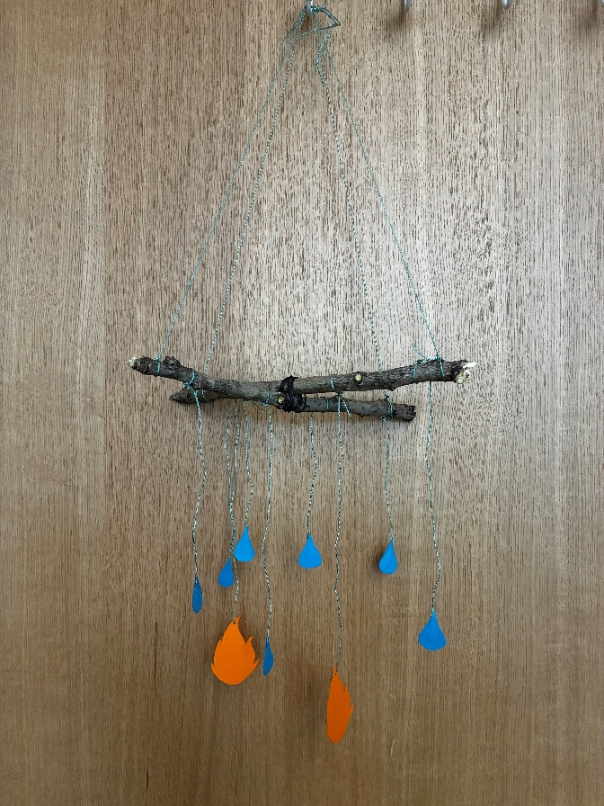
Mobile von Tag 2 um Feuerzungen ergänzen
M 3-5

Slide 17
Geländespiel zu den zehn Plagen
M 3-3

Slide 18
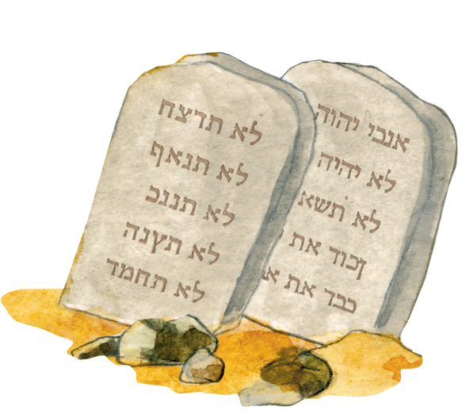
Tag 4:
Ich bringe mich ein

Slide 19
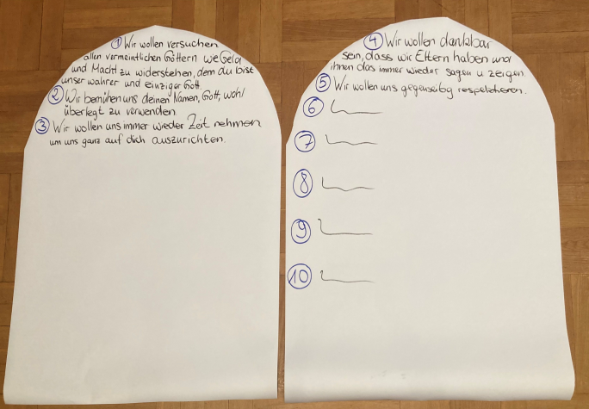
KGK mittlere TP
Eigene
Gesetzestafeln erstellen…
M 4-3

Slide 20
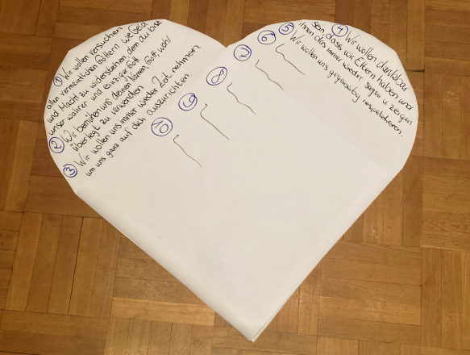
…und in Herzform zusammenlegen.
Denn die Gebote sind Herzens- geschenke von Gott an uns Menschen.
M4-3

Slide 21
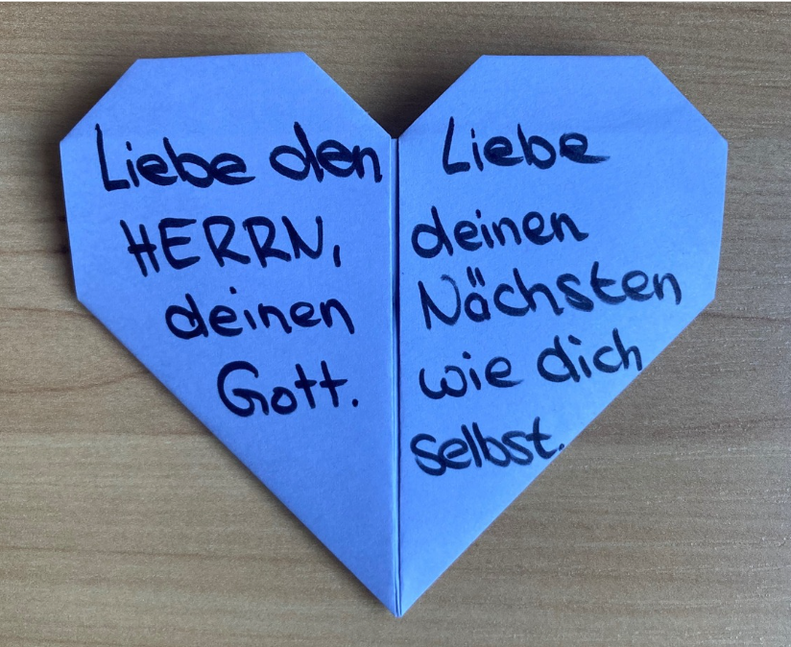
Origami-Herz
M 4-5

Slide 22
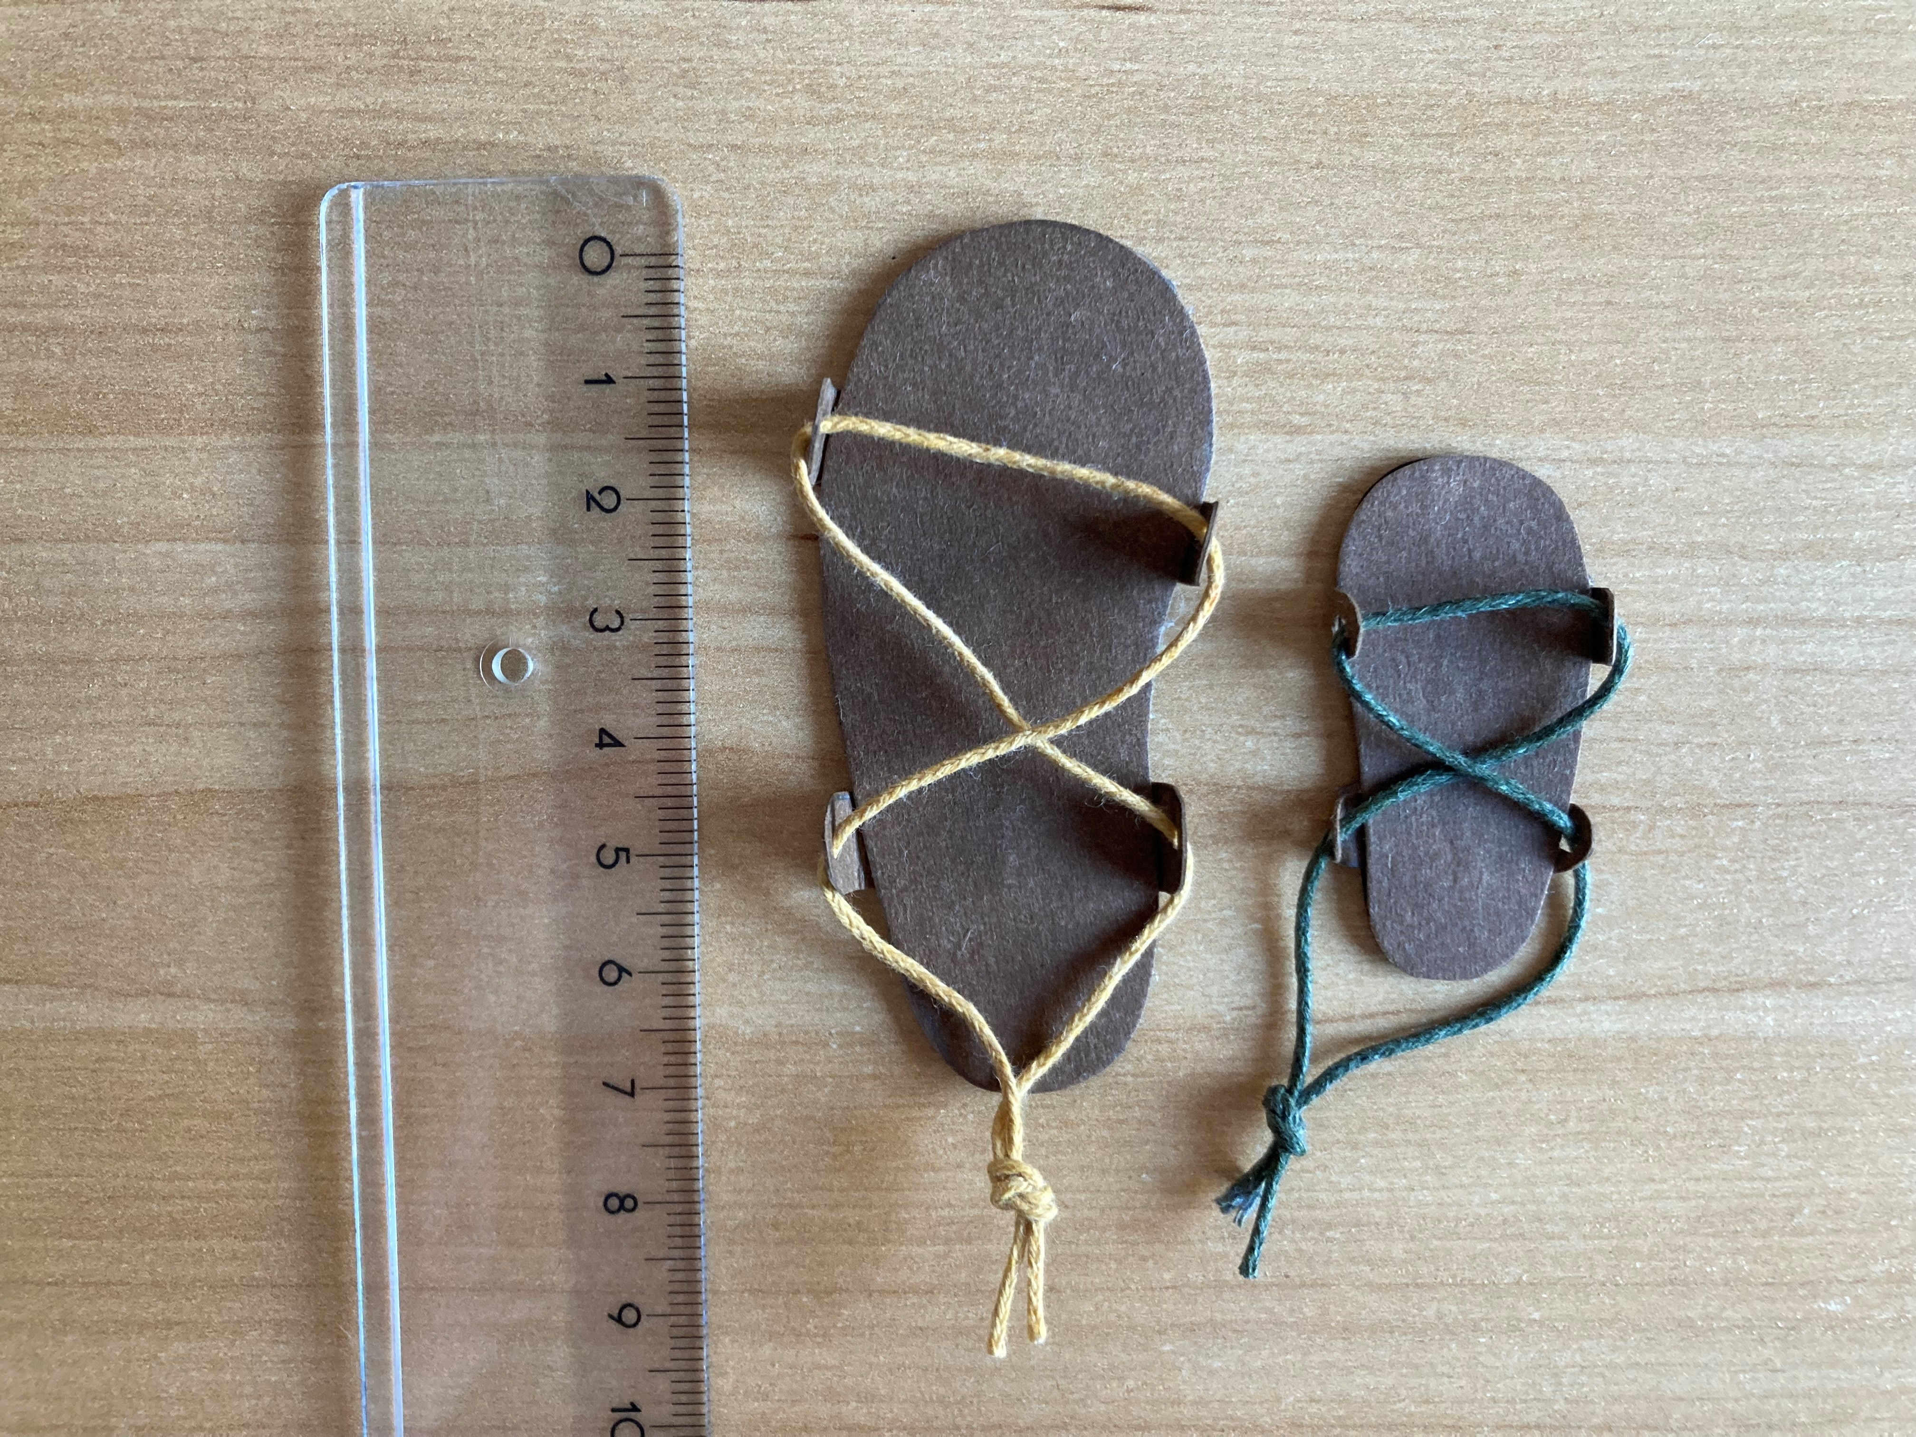
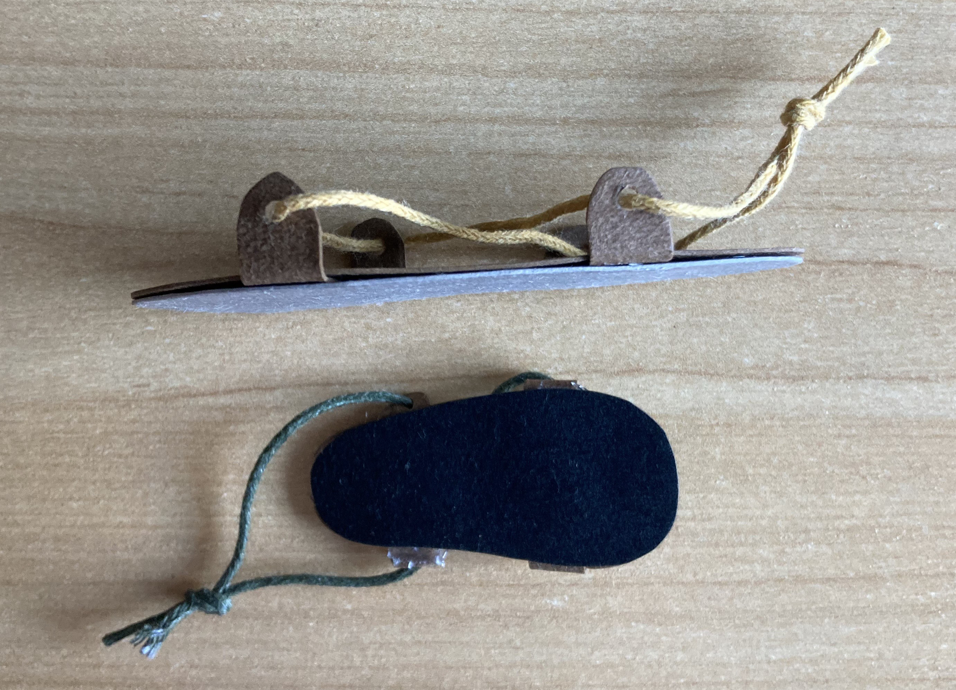
Schuh-
Schlüssel- anhänger
M 4-7

Slide 23
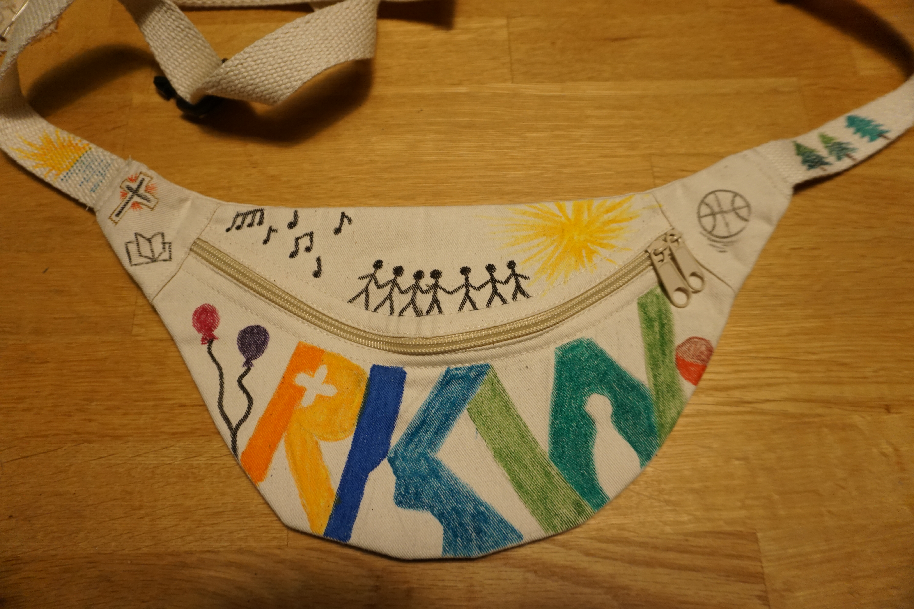
Andenken
M 4-6

Slide 24
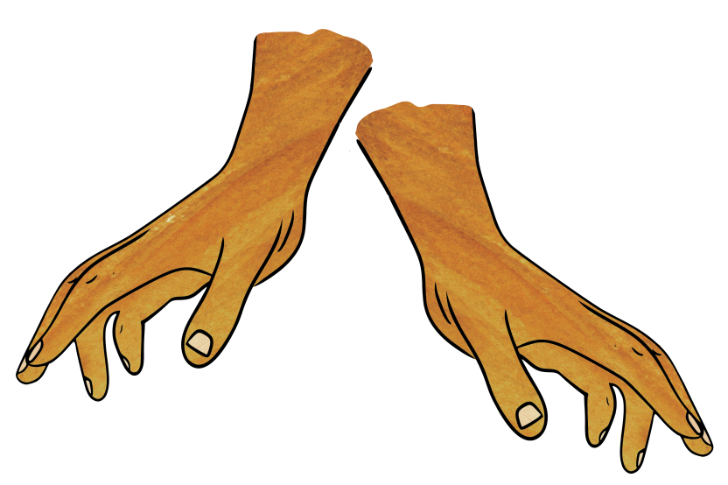
Tag 5:
Ich bin gesegnet

Slide 25
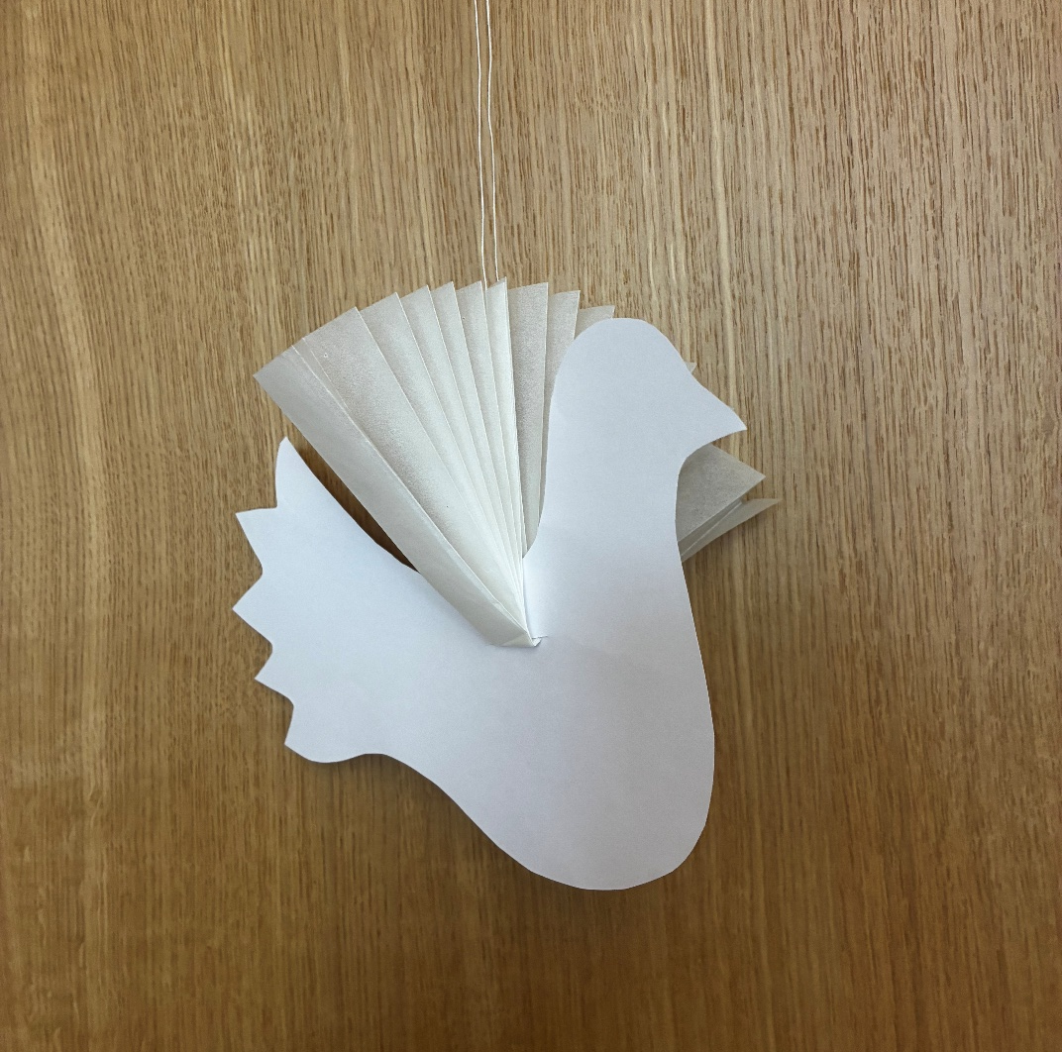
KGK Jüngere TP
Friedenstaube
M 5-2

Slide 26
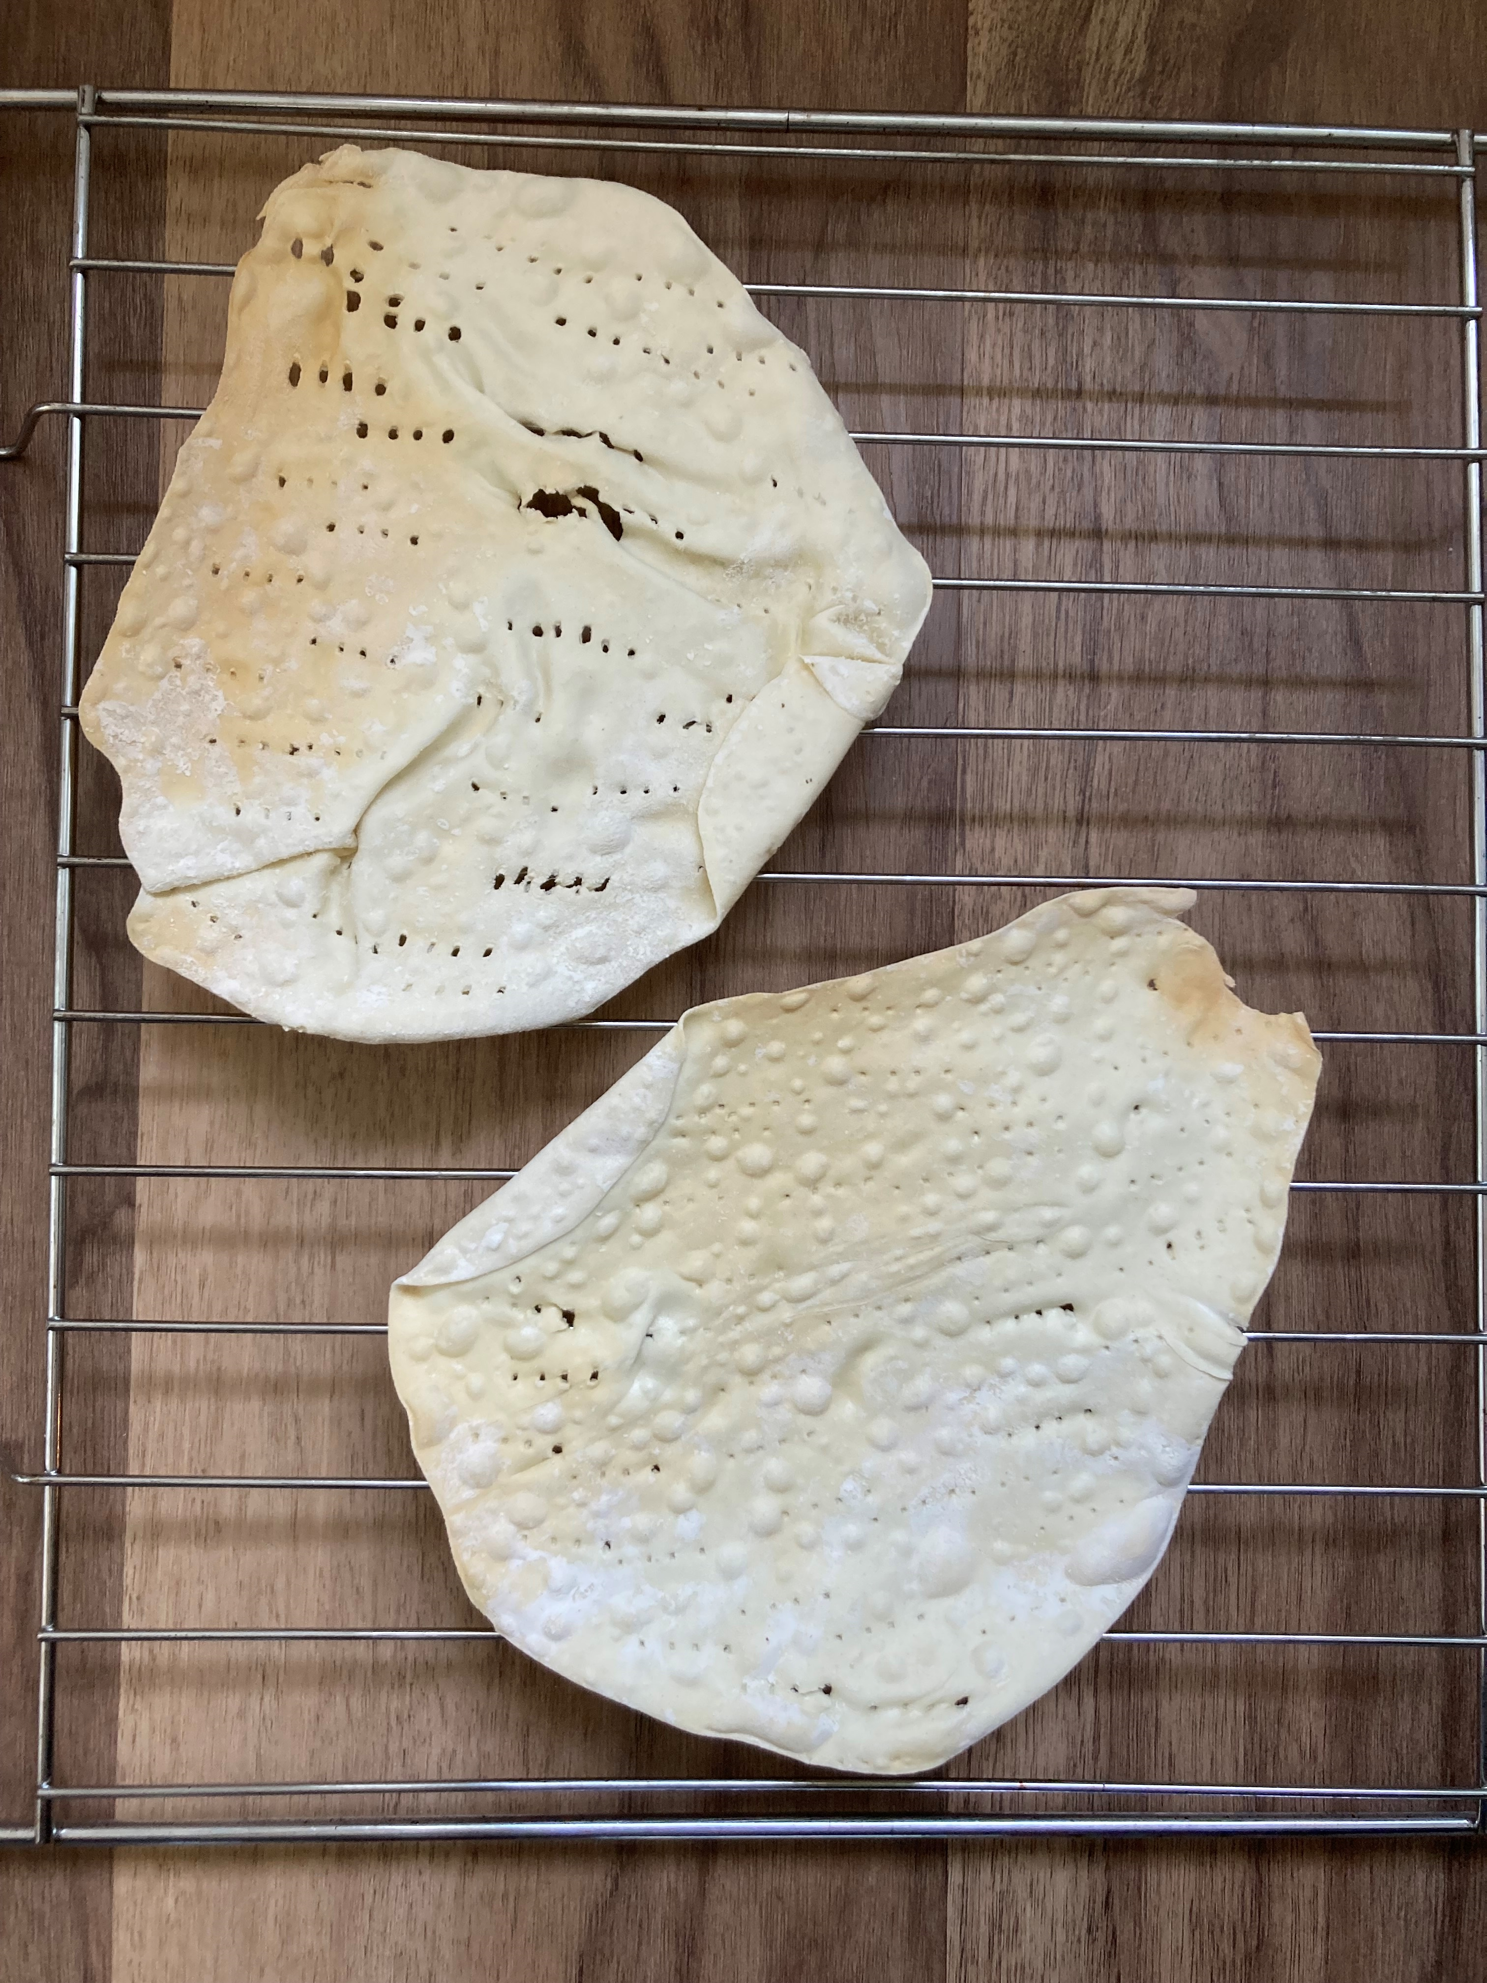
Matzen backen
M 5-5
Moosgummmi

Slide 27
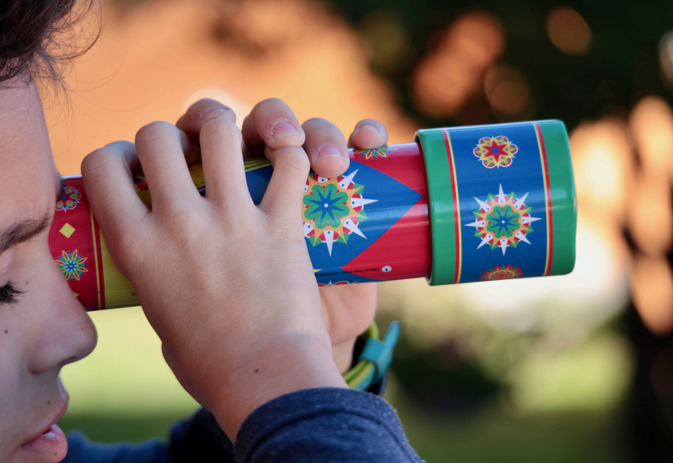
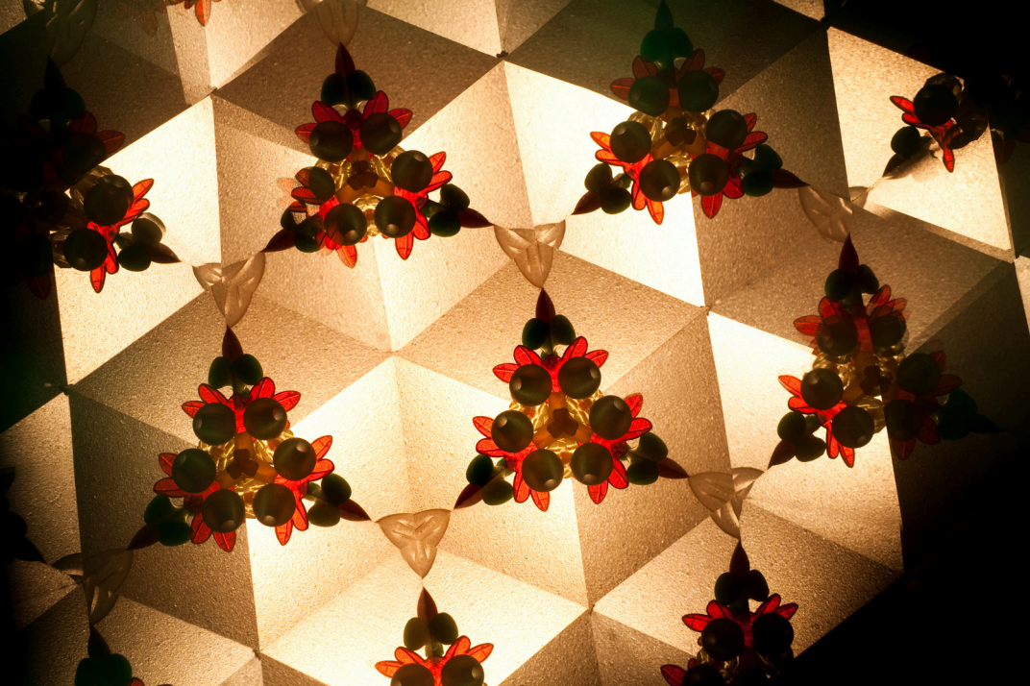
Kaleidoskop
Fotos von canva.com
Moosgummmi

Slide 28
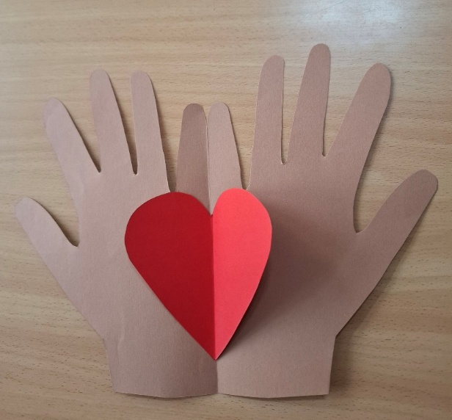
Hand-Herz-Karte
M 5-6
Moosgummmi

Slide 29
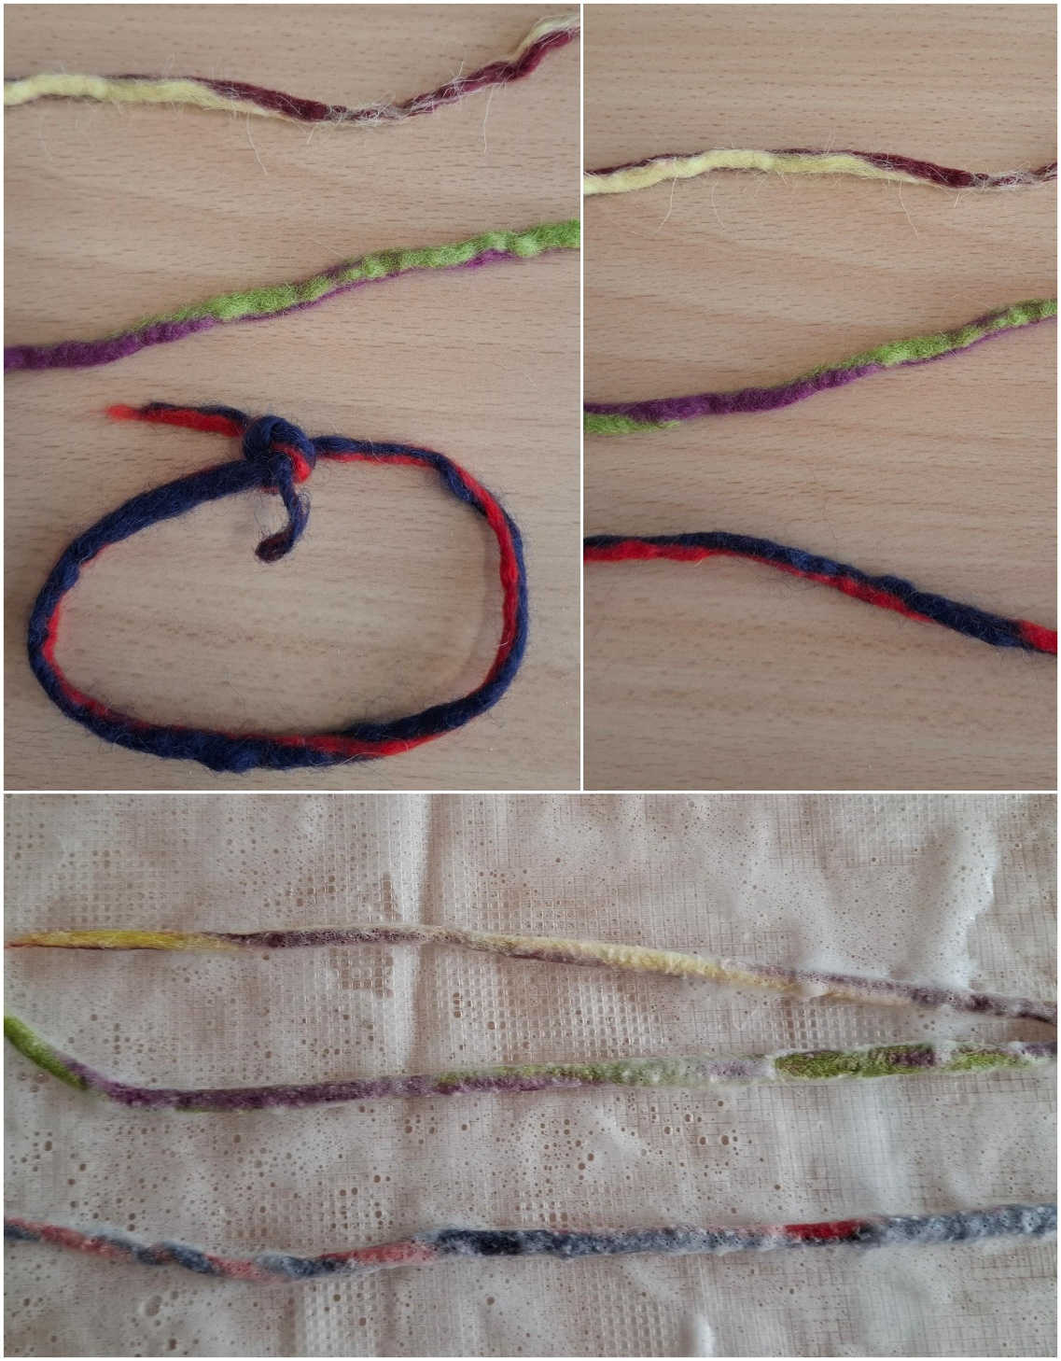
Freundschaftsbänder filzen
M 5-7
Moosgummmi

Slide 30
Online Fortbildung
08. Juni 2026 | Montag | 19:00 Uhr | Überregionale Veranstaltungen
PD Dr. Christian Schramm, Hannover
Moderation: Daniel Heinze, Leipzig
Mensch Mose, beweg dich!
Biblische Hintergründe zur Religiösen Kinderwoche 2026
Der Abend beginnt mit einem lebendigen, dialogischen Interview zwischen Daniel Heinze und Dr. Christian Schramm. Darin erschließt Dr. Schramm Hintergründe der biblischen Erzählung und gibt zugleich spirituelle Impulse für unser Leben hier und jetzt. Im Anschluss besteht die Möglichkeit zum Austausch und Gespräch.
Keine RKW Einführungsveranstaltung

Slide 31
save the date
Fortbildung „Glaube und Bewegung“
Samstag, 23. Januar 2027 im Augustinerkloster Erfurt
Die Teilnahme ist kostenfrei, Fahrtkosten werden erstattet.
Referentin: Elisabeth Buck, Bamberg
Bewegung und Körperwahrnehmung als Zugänge zu Glauben, Spiritualität, biblischen Geschichten und religiöser Symbolik
Ganzheitliches und erfahrungsorientiertes religiöses Lernen
Praxisnahe Bewegungsübungen und methodische Impulse für die RKW-Arbeit
Austausch, Reflexion und Transfer in die eigene Praxis
Anmeldungen für die Fortbildung sind ab Herbst möglich. Nähere Informationen folgen rechtzeitig.

Slide 33

Lieder
Nr. 13 „Plagenlied“
Nr. 1 „Mensch, Mose – beweg dich“
Nr. 15 „Du stellst meine Füße“

